Slide 1



Instituto tecnológico de México
Instituto tecnológico de frontera Comalapa
Materia: Estructura de Datos
Actividad:4.3
Banco de ejercicios
Docente: ing. Francisco Javier Mingo Velázquez
Nombre de la estudiante: Litzy Hidalgo López 251260193
Nombre de la carrera: Ingeniería Sistemas Computacionales.
Semestre: Tercer Semestre
Lugar y fecha de elaboración: Frontera Comalapa Chiapas a 6/ 11/2026

Slide 2
introducción
Este proyecto es una aplicación que creé para mostrar de forma visual y fácil cómo funcionan las estructuras de datos más importantes: los árboles y los grafos. En el mundo de la programación, estas estructuras sirven para organizar y conectar información de manera inteligente. Con mi programa, cualquier usuario puede ingresar datos y ver en la pantalla cómo se va construyendo un árbol paso a paso o cómo se conectan los nodos en una red, haciendo que la teoría se vuelva algo totalmente práctico y visual.

Slide 3
justificación
Hice esta aplicación porque aprender sobre árboles y grafos a pura teoría o solo con código puede ser muy difícil y confuso. Conceptos como el auto-balanceo de un árbol AVL o la forma en que los algoritmos buscan caminos dentro de un grafo son complicados de imaginar. Con esta herramienta interactiva, busco solucionar ese problema, ofreciendo un programa donde se puede ver en tiempo real qué pasa cuando agregas, buscas o borras un dato, facilitando el aprendizaje y la revisión de la lógica de programación.

Slide 4
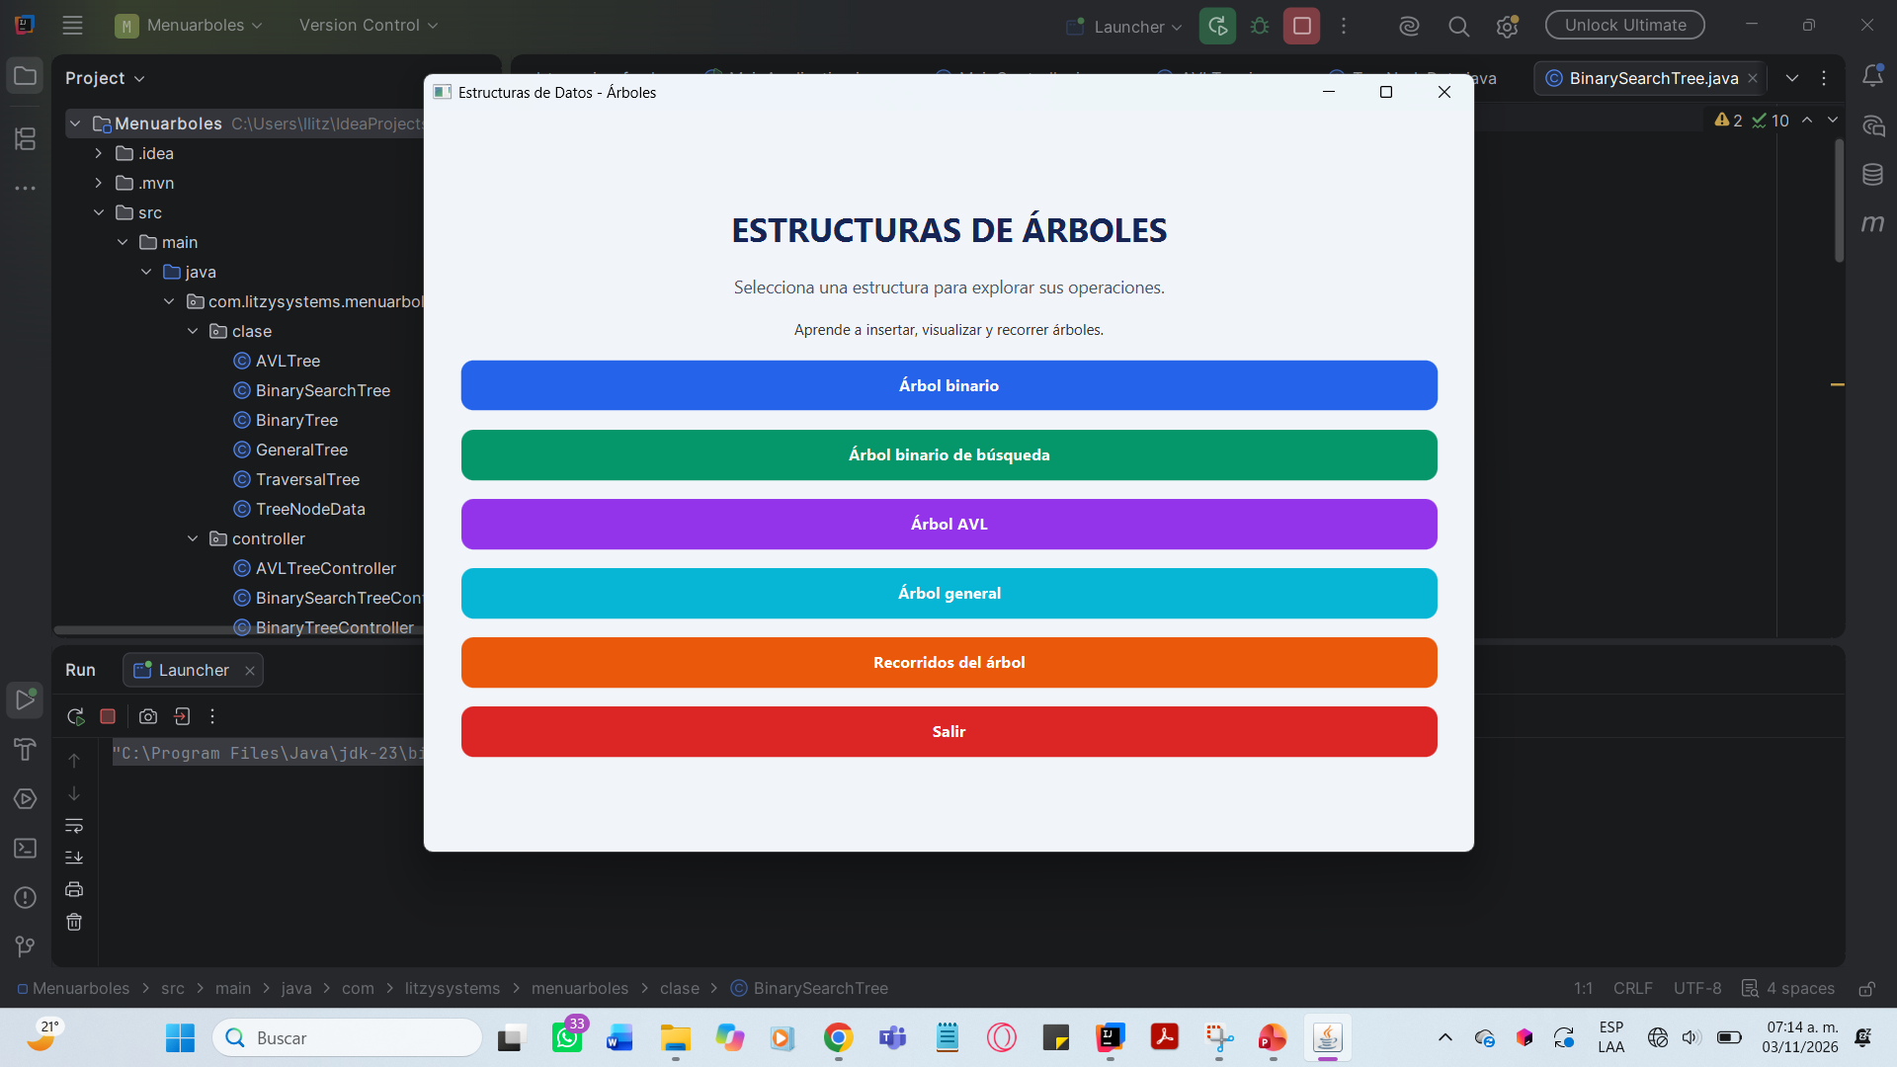
MENU DE ARBOLES
Árbol binario: Máximo dos hijos.
Árbol binario de búsqueda: Datos ordenados.
Árbol AVL: Balanceo automático.
Árbol general: Hijos ilimitados.
Recorridos del árbol: Visitar nodos.
Salida: Fin de la ejecución

Slide 5
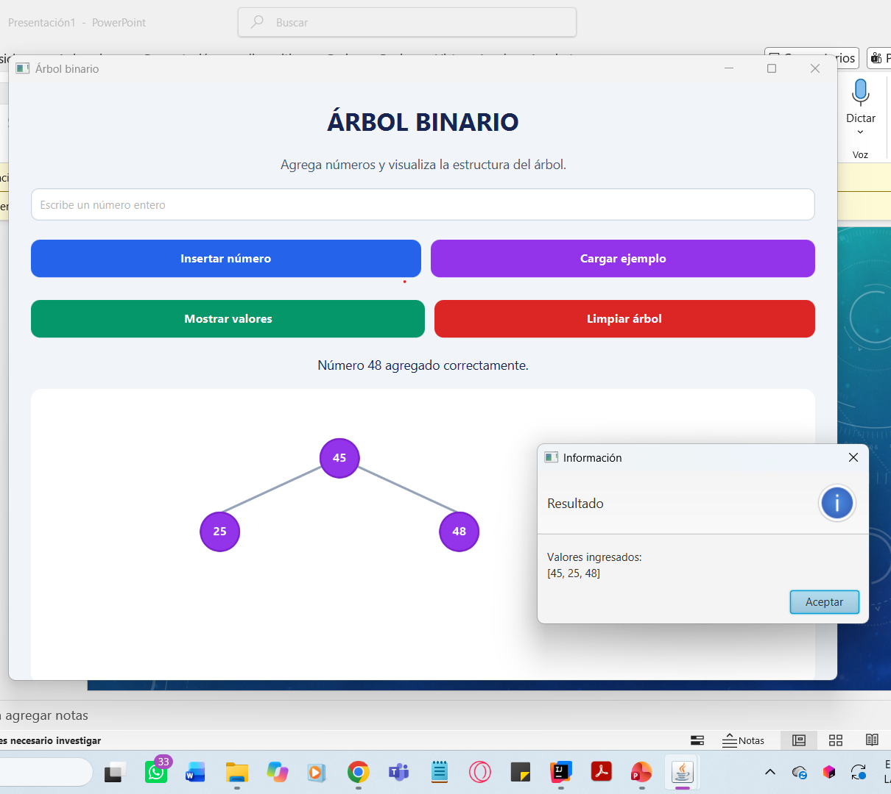
ARBOL BINARIO
Insertar número: Agregar nodo
Cargar ejemplo: Datos precargados
Mostrar valores: Listar elementos
Limpiar árbol: Vaciar estructura
Números agregados correctamente : números e imagen de la ejecución

Slide 6
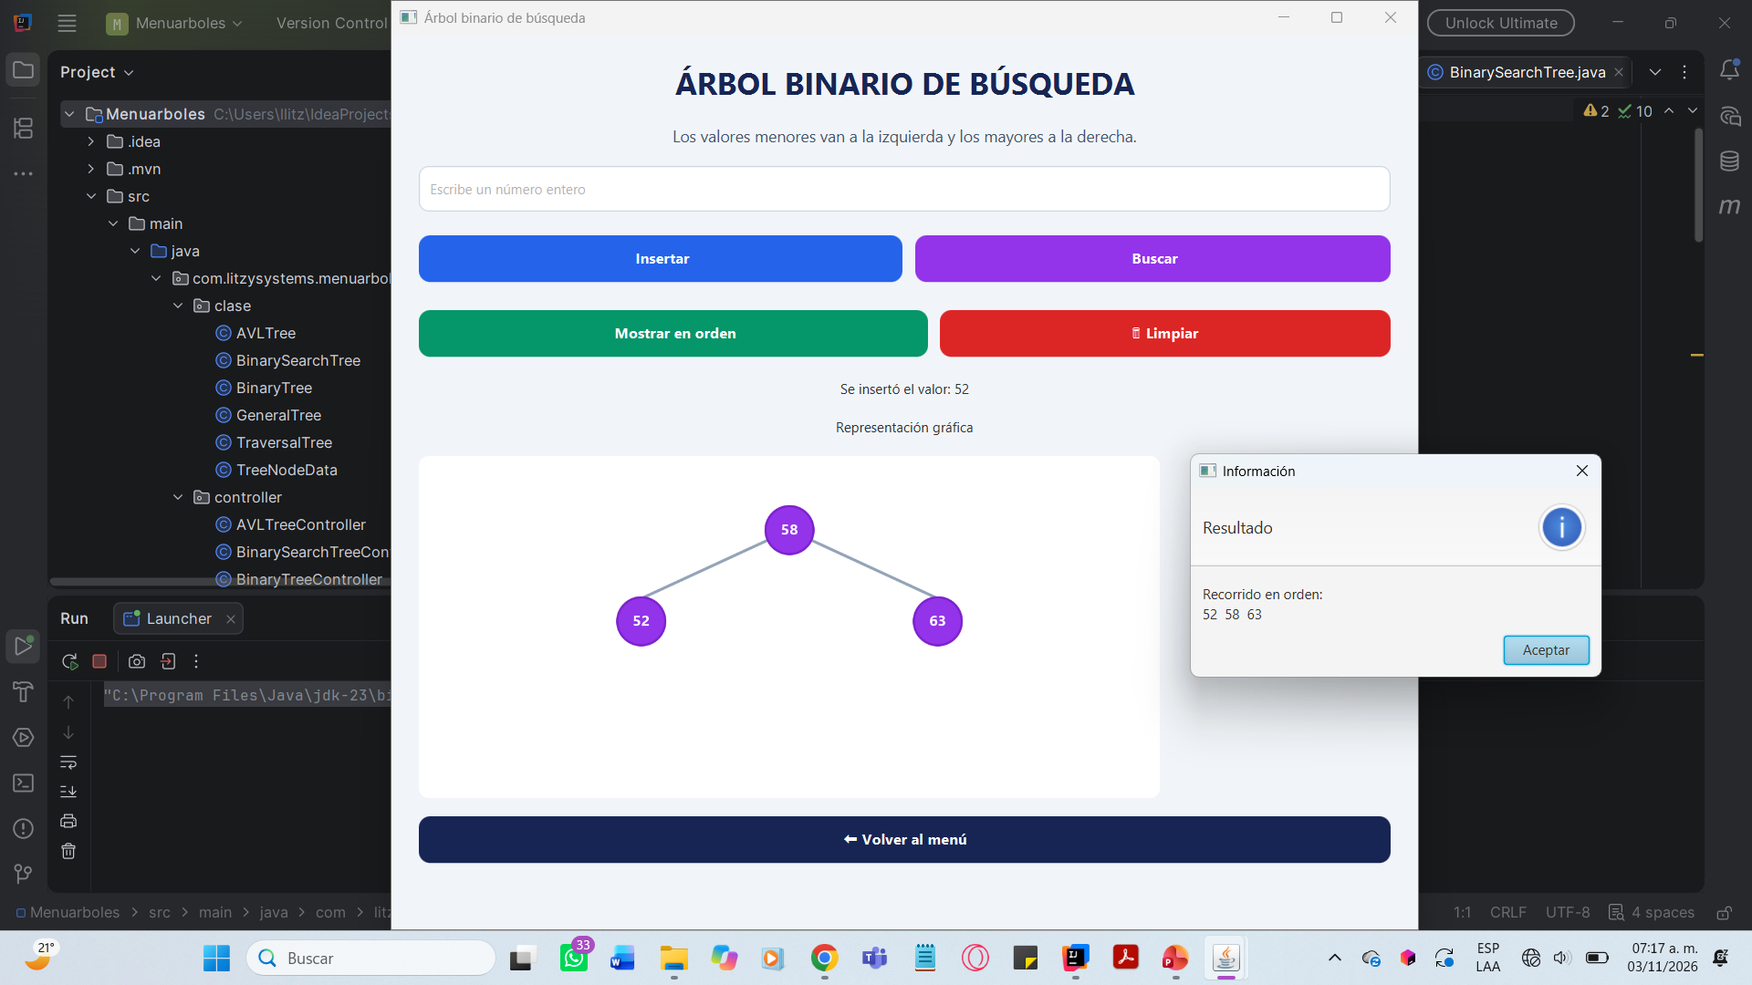
ARBOL BINARIO DE BUSQUEDA
Insertar: Agregar nodo
Buscar: Localizar valor
Mostrar en orden: Recorrido inorden
Limpiar: Vaciar estructura
Volver al menú: Regresar pantalla

Slide 7
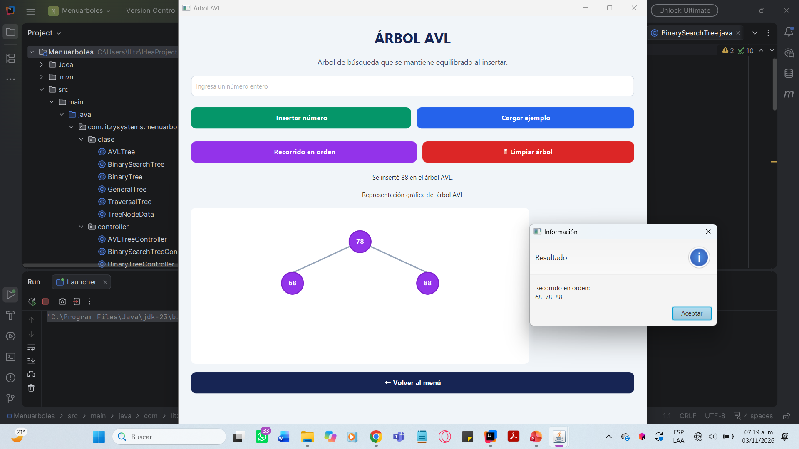
ARBOL AVL
Insertar número: Agregar equilibrado
Cargar ejemplo: Datos precargados
Recorrido en orden: Inorden secuencial
Limpiar árbol: Vaciar estructura
Volver al menú: Regresar pantalla
Resultado

Slide 8
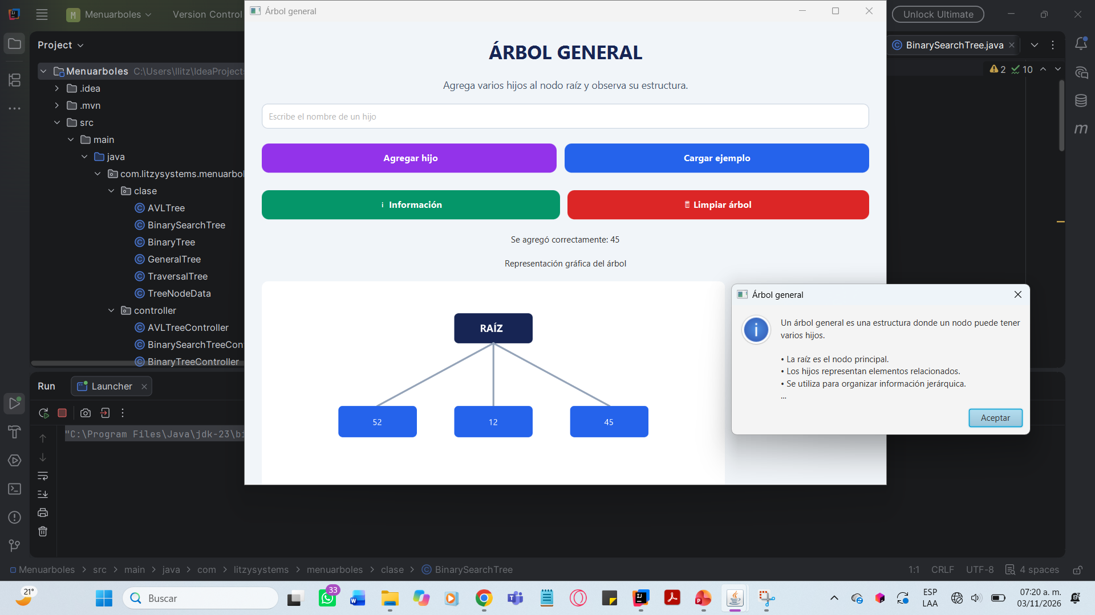
ARBOL GENERAL
Agregar hijo: Añadir descendiente
Cargar ejemplo: Datos precargados
Información: Mostrar concepto
Limpiar árbol: Vaciar estructura
Volver al menú: Regresar pantalla
Resultado final con la estructura

Slide 9
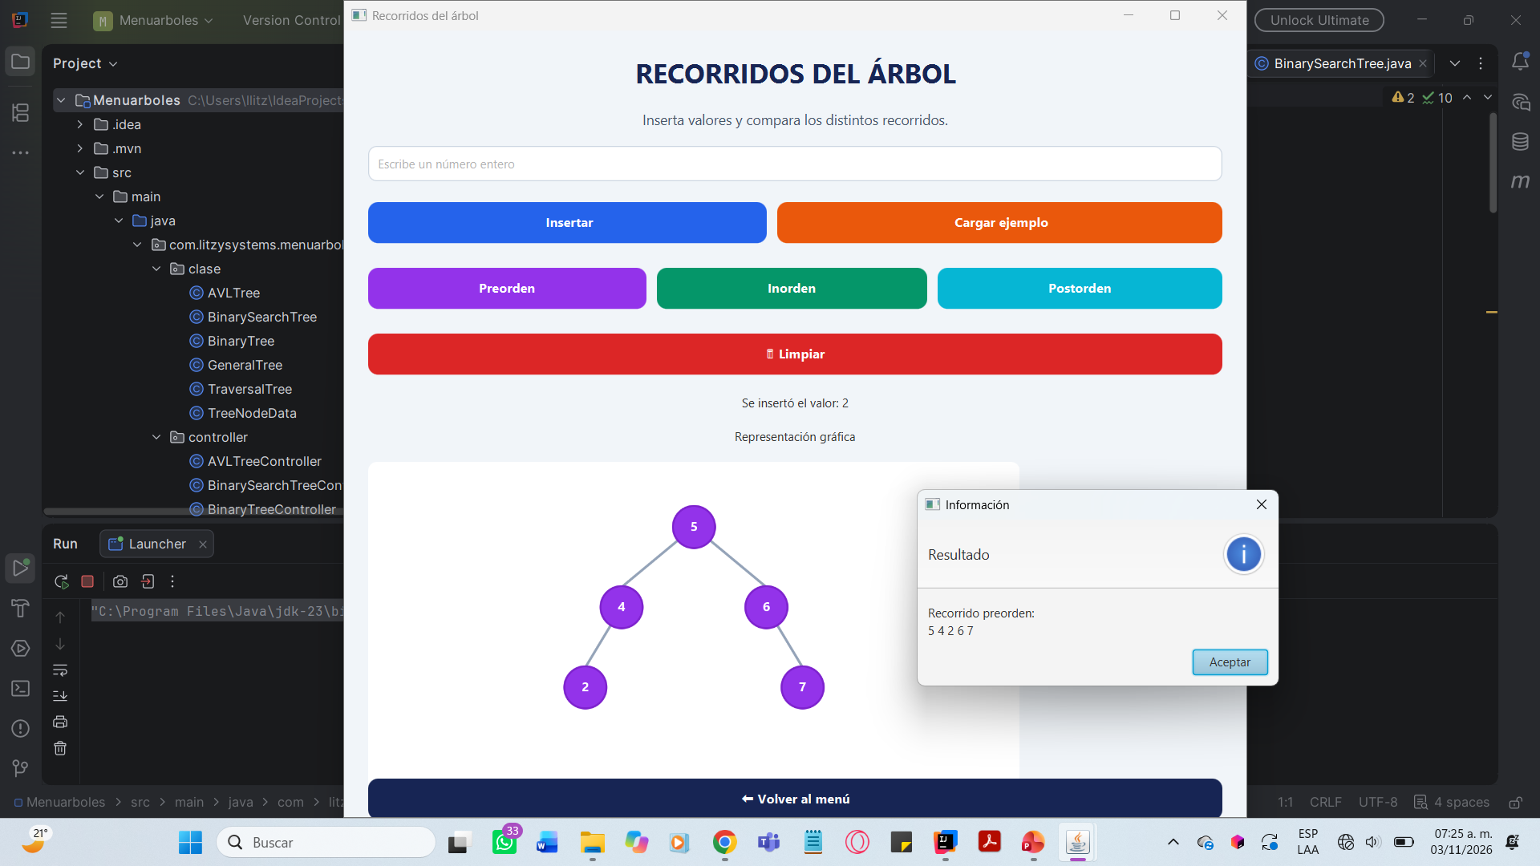
RECORRIDO DEL ARBOL
Insertar: Agregar nodo
Cargar ejemplo: Datos precargados
Preorden: Raíz-Izquierda-Derecha
Inorden: Izquierda-Raíz-Derecha
Postorden: Izquierda-Derecha-Raíz
Limpiar: Vaciar estructura
Volver al menú: Regresar pantalla
Resultado final con el árbol

Slide 10
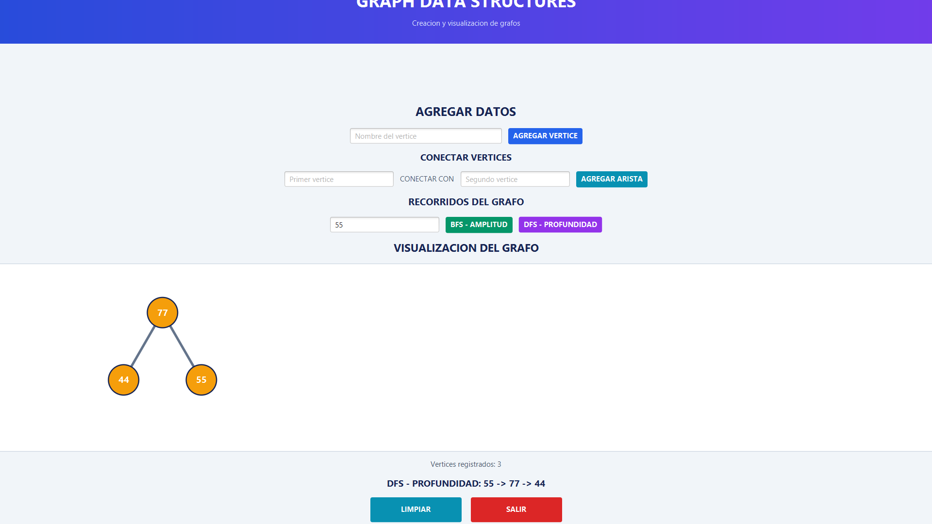
MENU DE GRAFOS
Agregar vértice: Crear nodo
Agregar arista: Conectar nodos
BFS - Amplitud: Recorrido horizontal
DFS - Profundidad: Recorrido vertical
Limpiar: Vaciar grafo
Salir: Cerrar aplicación

Slide 11
conclusión
Al terminar este proyecto, logré armar un menú completo que simplifica y vuelve interactivo el uso de estructuras de datos complejas. El programa demuestra que una buena interfaz visual ayuda muchísimo a entender procesos difíciles, como mantener un árbol ordenado o conectar redes de información. Concluyo que este sistema no solo cumple con el objetivo de ser fácil de usar, sino que ayuda a entender cuál es la mejor estructura para resolver problemas reales en el desarrollo de software.

Slide 12
Fuentes de información
Documentación Oficial de Java (utilizada para la lógica y colecciones):
Oracle. (s.f.). Java Platform, Standard Edition Documentation. Oracle Help Center. oracle.com

